Slide 1



취뽀하자!
코딩 마스터즈 문제 리뷰 (양정우)
Make it possible

Slide 2
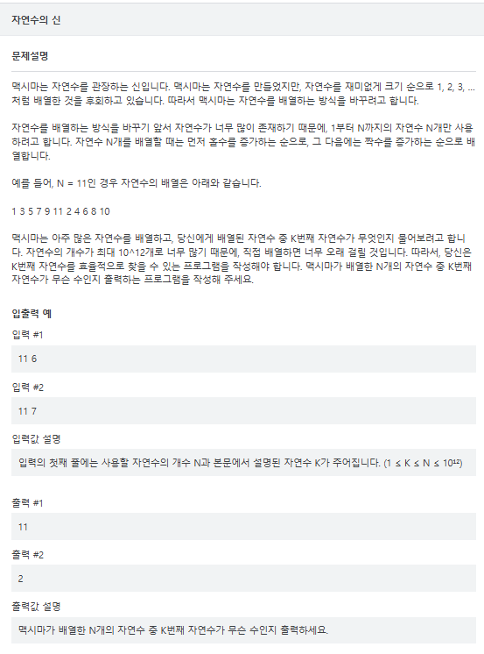
자연수의 신(중급)
[문제 파악]
N은 최대 10**12 (1~N까지 전부 탐색할 수 없음 )
[N 이하 홀수들 , N 이하 짝수들]
K 번째 수가 무엇인가?

Slide 3
나의 접근(규칙)
N =15
Mid: 15 // 2 = 7
1, 3, 5 ,7 , 9, 11, 13, 15
2, 4, 6, 8, 10, 12, 14
홀수
짝수
K = 짝수 (if k > Mid) = 2*(K - mid)
홀수 (else) = 2*K -1

Slide 4
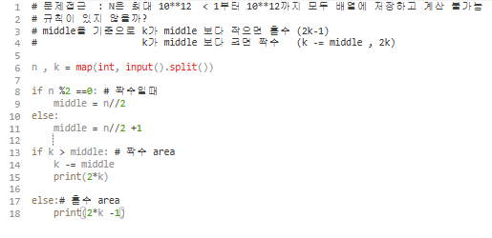
소스코드

